Slide 1
SISTEMAS DE GESTIÓN EMPRESARIAL
Actividad 8. ud2. Instalación de Odoo en Contenedores Docker
Blagovest Doukov Dimitova
2ºDAM
ENTREGA DEFINITIVA

Slide 2
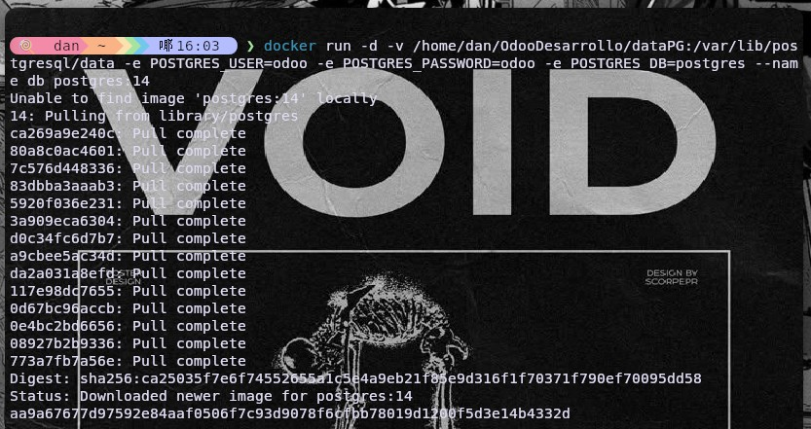
Odoo 16 en Docker: - Parte 1: Contenedor Odoo en producción
De esta manera
creamos el contenedor
con docker:
Indicamos el directorio
en el cual queremos
almacenar el contenido
“-v”, el nombre que
queremos que tenga el
contenedor “--name”,
o la imagen que tiene
que pullear que en este
caso es postgres:14
(versión 14).

Slide 3
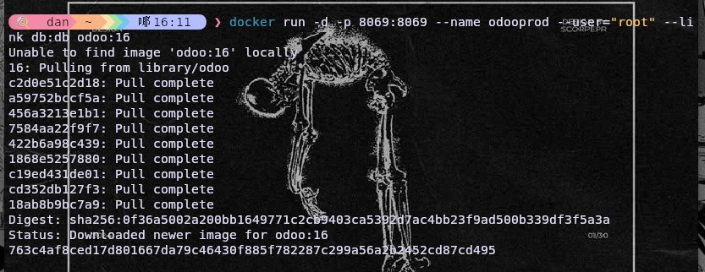
Una vez arrancado postgre arrancamos el contenedor odoo con la instrucción de la imagen de arriba.
Le especificamos el puerto, el nombre, el usuario que va a ser root y la imagen que queremos que haga pull de ella para que se nos descargue.

Slide 4
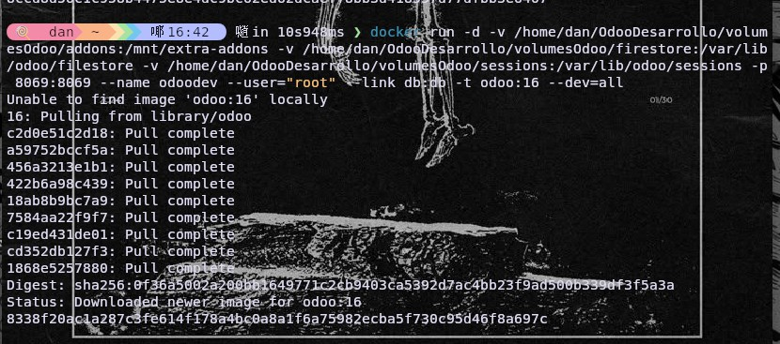
Odoo 15 en Docker: - Parte 2: Contenedor Odoo en desarrollo
Lanzamos odoo junto a postgre en un contenedor.
Extra: hay que dar permisos para acceder a la carpeta.

Slide 5
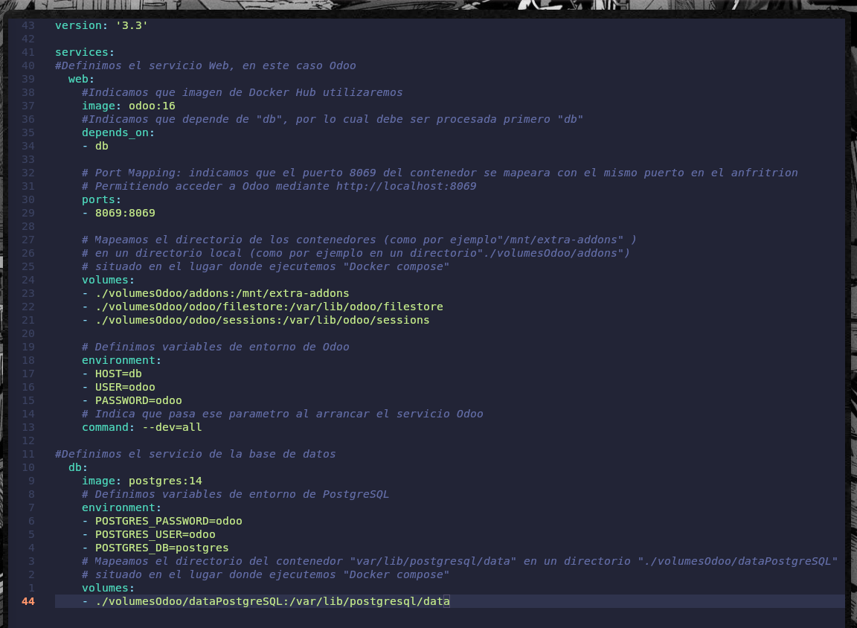
Odoo 16 en Docker: - Parte 3: Docker Compose para Odoo
En cuanto a docker compose
lo principal es la especificacion
en un archivo “compose.yaml”
en el cual tendremos que
especificar todo lo que hacemos
por comandos como los
directorios, nombres, puertos…
pero en el mismo archivo.

Slide 6
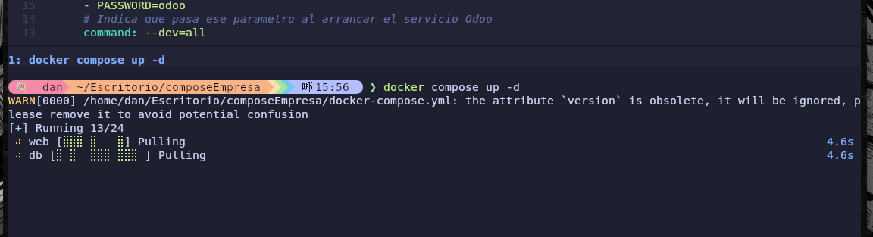
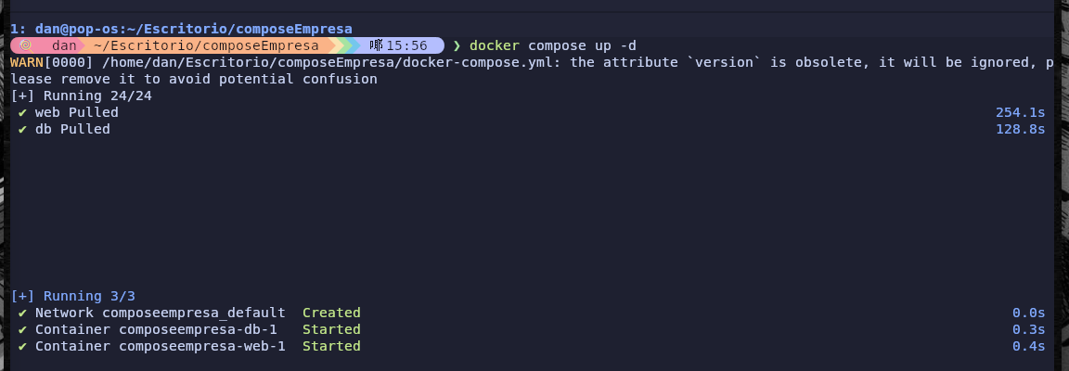
Pero no hacemos nada solamente con el archivo asi que vamos a nuestra terminal de confianza y ejecutamos el archivo con el comando “docker compose up” (down si queremos pararlo). Por norma general así se inician los contenedores o cualquier cosa que le hayas indicado pero la primera vez también los crea.

Slide 7
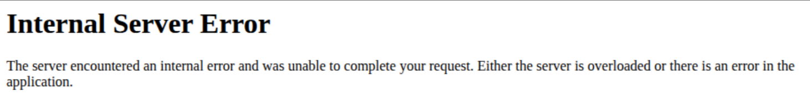
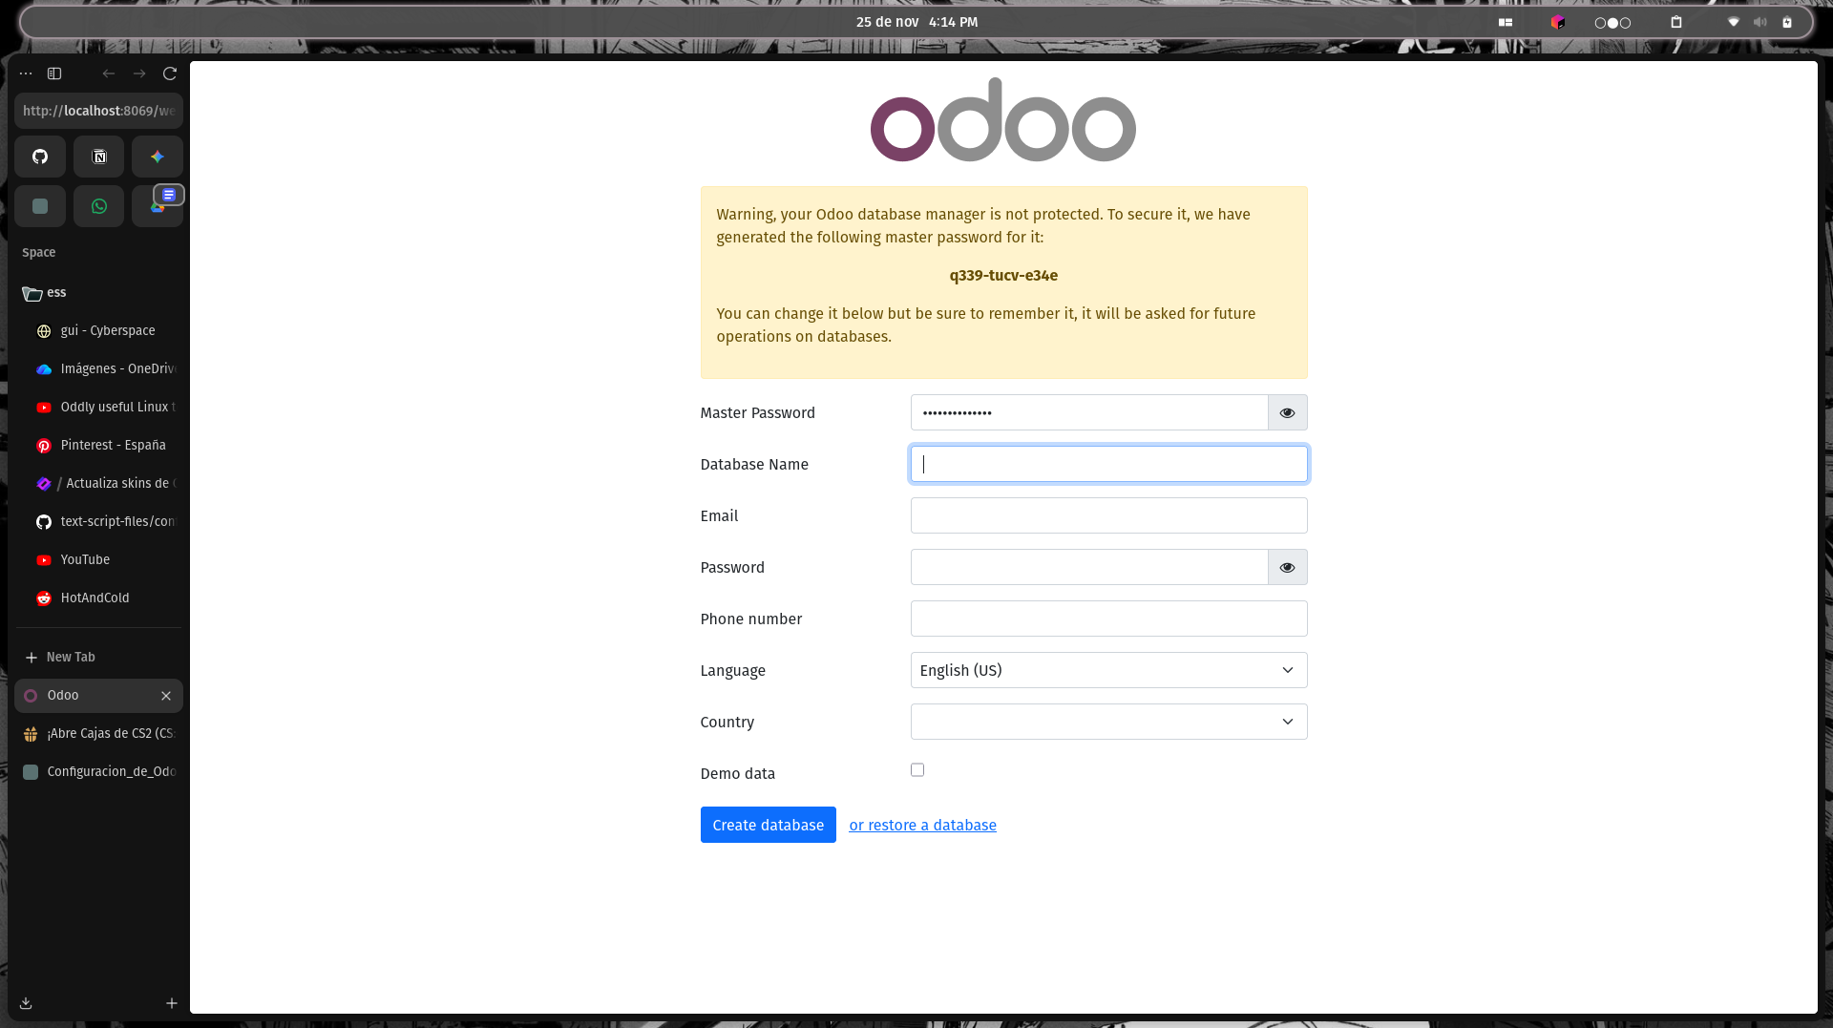
Hay que tener cuidado por que es recomendable darle permisos nuevamente para que pueda acceder a las carpetas de los contenedores con “sudo chmod -R 777 /ruta/…” por que sino te da un error interno del servidor.
← Sin permisos
Con permisos →

